Slide 1

Online voting system
Iosif Daniel

Slide 2
Cuprins
1. Introducere
2. Tehnologii Folosite
2.1 Spring
2.1.1 Spring Data JPA , H2 DataBase și Hibernate
2.1.2 Retrofit
2.1.3 Salvarea imaginilor în baza de date
3. Criptarea Datelor
4. BindingFragment
5. Schema de bloc a aplicației
6. Functionalitate
7. Bibleografie

Slide 3
1. Introducere
Proiectul este alcătuit din 2 parți:
- partea de client fiind constituită din aplicatția Android dezvoltată în ”Android Studio” prin intermediul limbajului limbajul Kotlin
- partea de server fiind dezvoltat in Java prin intermediul Framework-ului Spring.
Scopul acestuia fiind depunerea candidaturii pentru cele 3 roluri de către orice utilizator și votarea unui candidat pe care fiecare utlizator îl vede ca reprezentant, toate acestea realizandu-se îıntr-un mod sigur, datele rămânând confidențiale.

Slide 4


2. Tehnologii
FOLOSITE

Slide 5
2.1 Spring
Frameworkul Spring este o platformă cu opensource pentru simplificarea scrierii aplicațiilor în limbajul Java, dar există și o versiune pentru Platforma .NET.
Tehnologii:
-Spring Web – pentru crearea unui server REST(Representational State Transfer)
-Comunicare: -HTTP : - GET fiind folosit pentru cererea de date de la o resursă specificată
-POST fiind folosit pentru trimiterea de date la server sau pentru
actualizarea datelor din baza de date.
- Tip date transferate: JSON(JavaScript Object Notation)

Slide 6
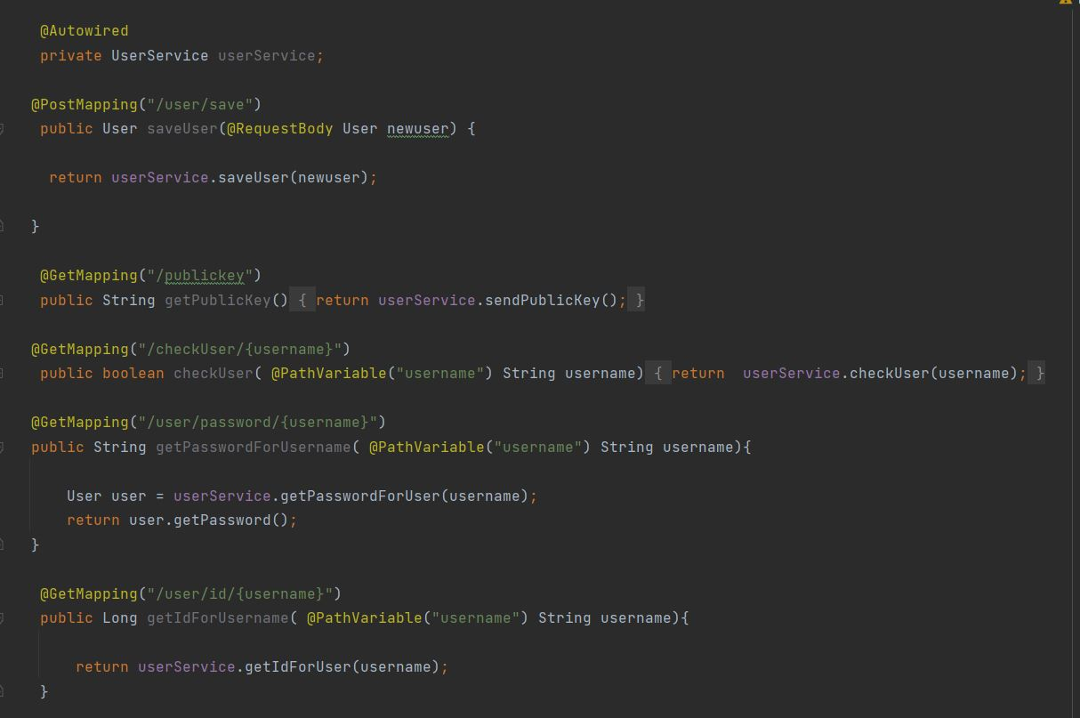
Figura 1. Controller: GET, POST

Slide 7
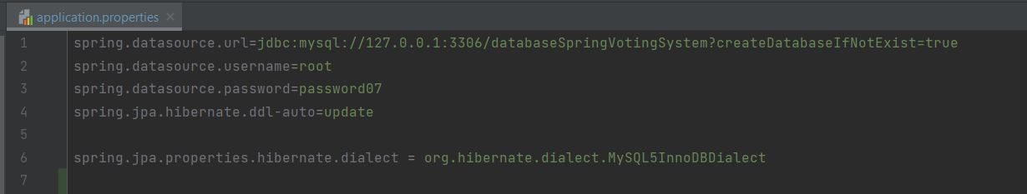
2.1.1 Spring Data JPA , H2 DataBase și Hibernate
Hibernate este un instrument folosit pentru maparea datelor ˆıntr-o baz˘a de
date prin crearea unui Model
Cu ajutorul Spring Data JPA, H2 DataBase și Hibernate avem uninstrument destul de puternic și ușor de folosit în ceea ce prives,te gestionarea unei baza de date.
Legătura cu baza de date se face dintr-un fișier unde este
specificată adresa URL a acesteia, precum si usernamul si parola.
Figura 2. Legatura Bază de Date

Slide 8
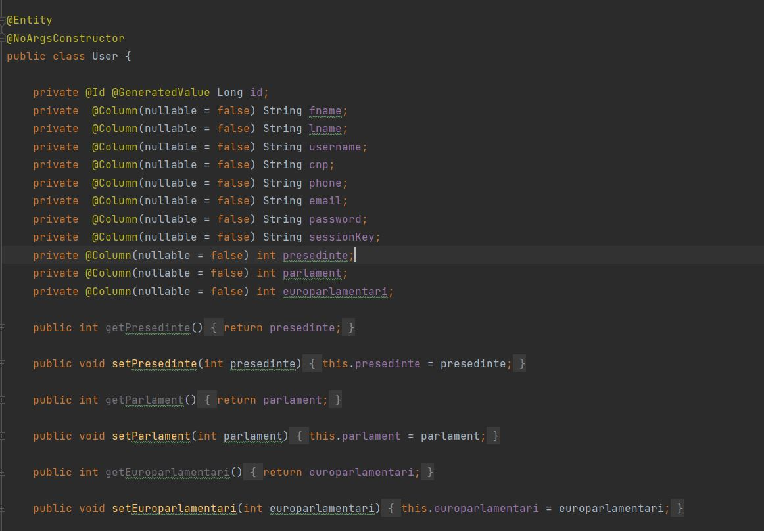
Crearea modelui(o clasa care conține toate câmpurile ce le va avea o entitate din baza de date, aici fiind folosite divere adnotări pentru specificarea tipului datelor)
Figura 3. Model

Slide 9
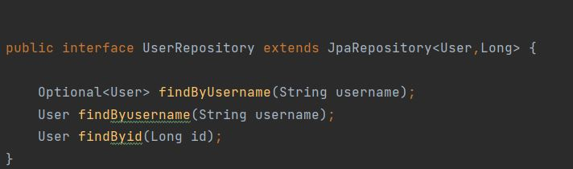
DataSet care constituie tabela din baza de date(acesta fiind o interfață unde putem scrie metode noi pentru interogarea
bazei de date). Aceste metode pot cont,ine Adnotari cu codul SQL specifit pentru interogarea bazei de date sau pur si simplu specificarea a ceea ce dorim din baza de date sub forma denumirii metodei( bineˆınt,eles ca trebuie respectat un tipar).
Figura 4. Repository

Slide 10
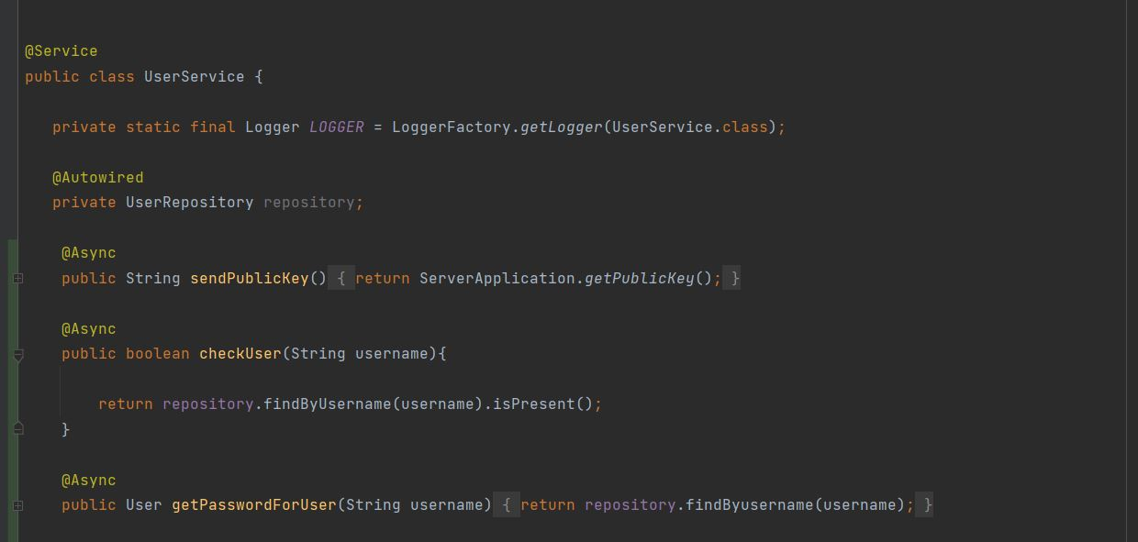
Toate operațiile asupra bazei de date sunt realizate dintr-o clasă care are
adnotarea Service, aici având o instanță a repository-ului (tabelului) asupra
caruia executăm opertațiile dorite.
Figura 5. Service

Slide 11
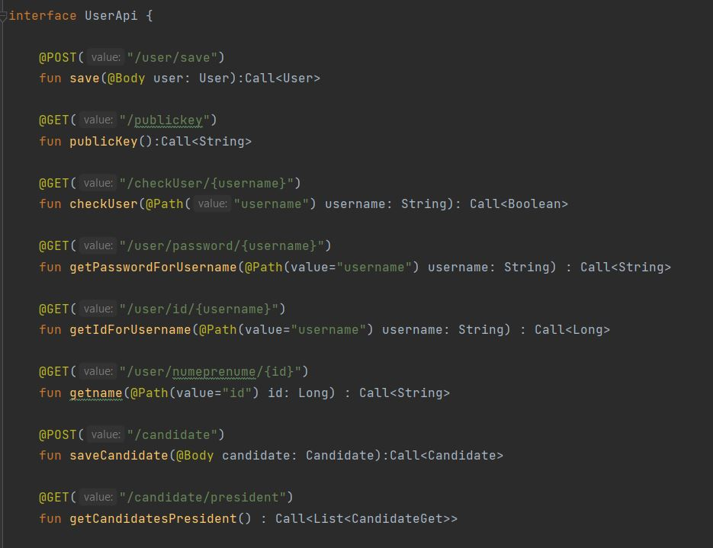
2.1.2 Retrofit
Retrofit este o librărie folosită ˆın aplicația android si constituie o un client
REST ce ajută la creearea cereriilor HTTTP si procesarea acestora.
-Crearea unei interfețe care
conține metode GET SI POST
pentru interact,iunea cu serverul
Figura 6. ApiRetrofit

Slide 12
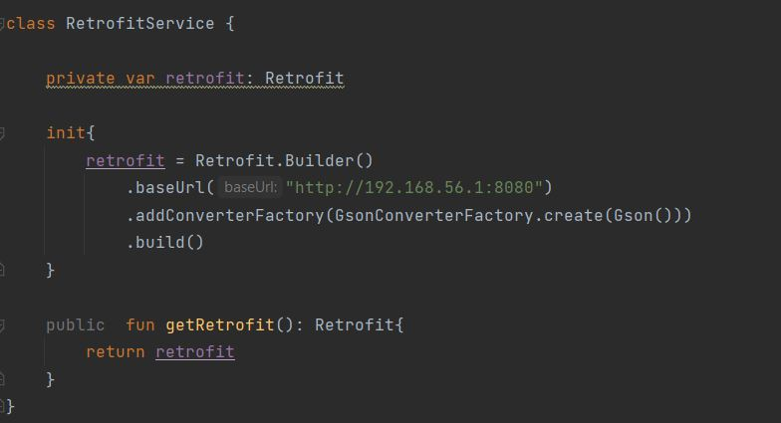
Serviciu unde este specificata adresa serverului, cât și
a conversiei de date in JSON sau pastrea acestora în formă scalară(int,boolean, string).
Figura 7. RetrofitService

Slide 13
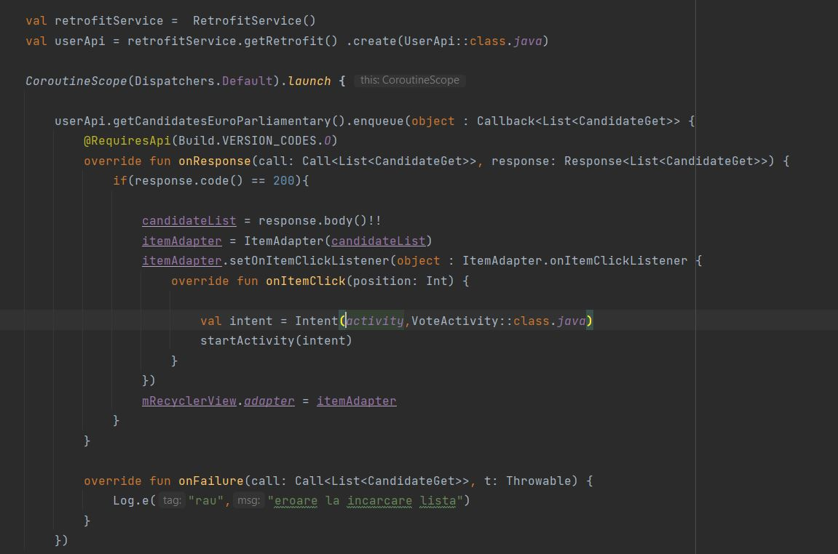
Apelarea metodei dorite din interfață și verificarea
raspunsului de la server. Aceasta fiind realizată prin intermediul unei corutine.
Corutinele fiind folosite in Kotlin pentru a asigura programarea asyncronă și paralelă.
Figura 8. Folosire Retrofit

Slide 14
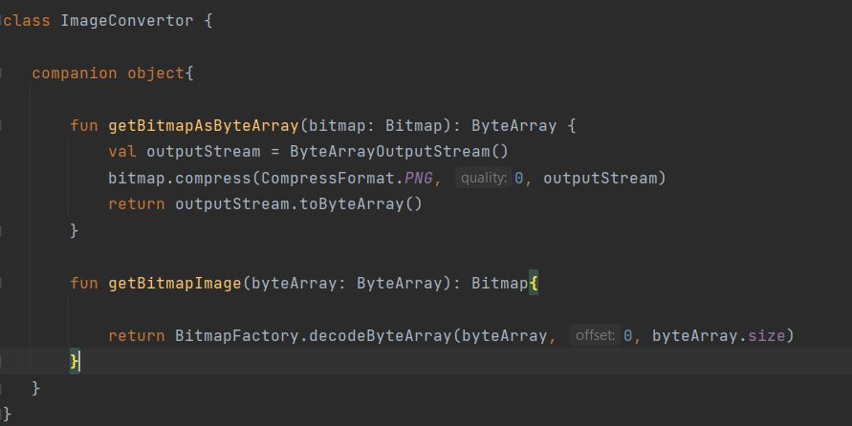
2.1.3 Salvarea imaginilor în baza de date
-Imaginile sunt salvate in baza de date in forma de vector binar. -Conversia acestora fiind realizată cu ajutorul unei clase utilitară.
Figura 9. Conversie imagini

Slide 15
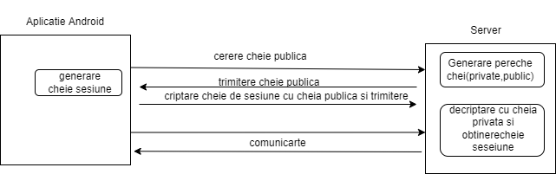
3. Criptarea Datelor
Serverul generează la fiecare pornire o pereche de chei: cheia privata si cheia publica cu ajutorul algoritmului RSA. La pornirea aplicatiei, aceasta primeste cheia publica de la server si genereaza cheia de sesiune( generata cu algoritmul DES) care mai apoi este criptata cu cheia publica si este transmisa serverului, care o decripteaza cu cheia privata. Folosindu-se de aceasta cheie realizandu-se transferul de date dintre client si server.
Figura 10. Comunicare cu ajutorul criptarii

Slide 16
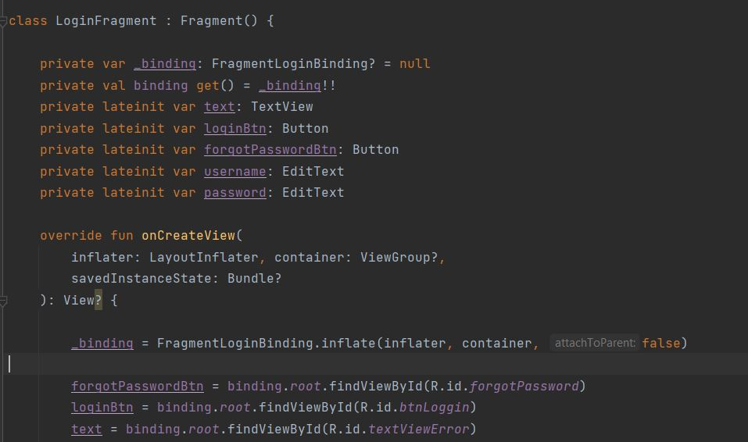
4. BindingFragment
Legarea fragmentelor cu binding permite accesarea widgeturilor din fragemente
pentru extragerea informat, iilor care mai apoi urmeaza a fi transmise catre baza
de date.
Figura 11. Binding

Slide 17
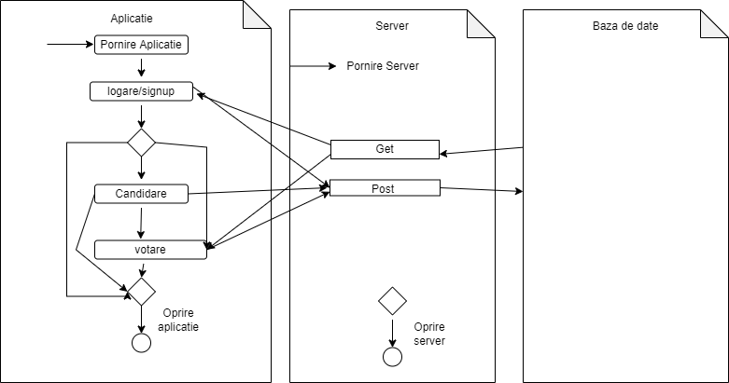
6. Functionalitate
Figura 13. Functionalitate

Slide 18
7. Bibliografie
Android for Absolute Beginners - Getting Started with Mobile Apps Development Using the Android Java SDK by Grant Allen
2. Learn Kotlin for Android Development The Next Generation Language for Modern Android Apps Programming
by Peter Spath
3. https://docs.spring.io/spring-framework/docs/current/reference/html/
4. https://square.github.io/retrofit/

